Slide 1
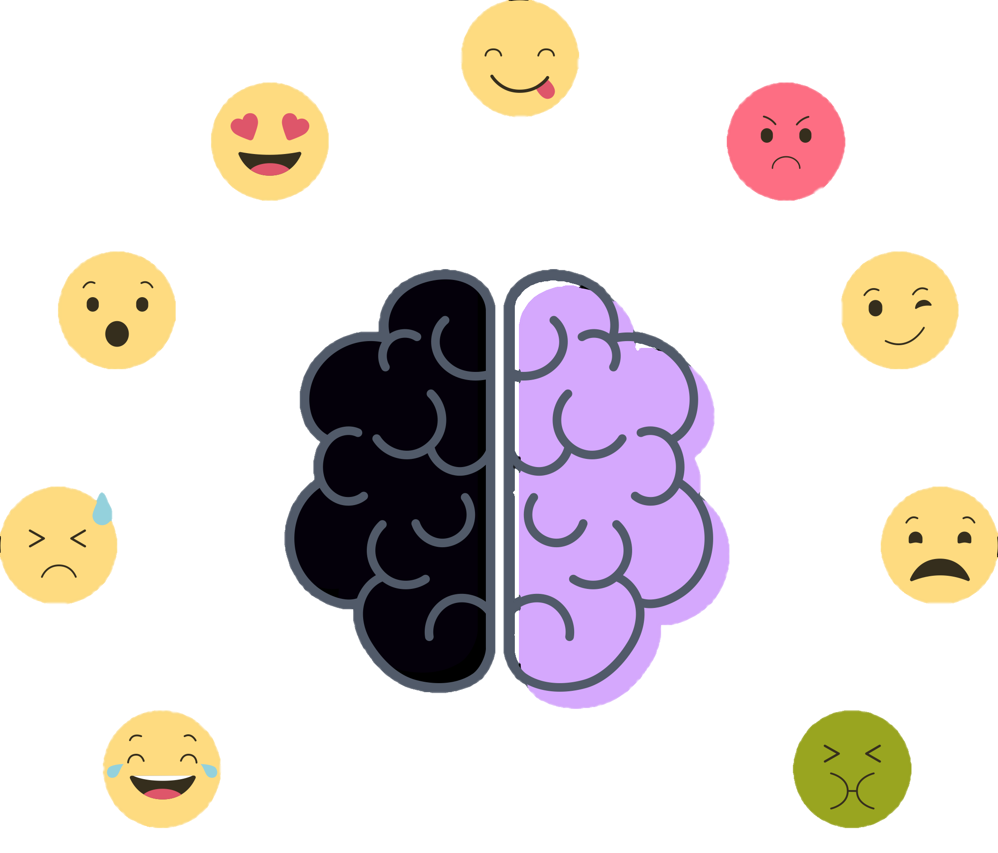
AKCIJA ,,EMOCIJŲ PASAULYJE“
5-8 KLASĖS

Slide 2

KODĖL ŽMOGUI DUOTOS EMOCIJOS?

Slide 3
,,Žmogui duotos emocijos tam, kad džiaugtųsi gyvenimu. Kartais būna liūdna, bet tai yra tik bloga diena, kuri ryt ar poryt bus linksma. Žmogus turi emocijas, kad parodytų, kada jam liūdna, linksma ar nuobodu. Emocijos gali pakeisti visą dieną.“
Gabija, 6kl.
,,Emocijų yra labai daug ir įvairių. Kiekvienas jas perteikia savaip. Manau, kad dažniausios žmogaus emocijos yra džiaugsmas, liūdesys ir susimąstymas. Ne visi žmones moka išreikšti tam tikras emocijas, bet tai yra normalu, nes kokioje aplinkoje mes augame ir ką labiausiai patiriame, tas emocijos ir labiausiai mokame parodyti.“
Danielius G., 7kl.
,,Žmogui emocijos duotos tam, kad galėtų apsiginti, pažinti save, išsakyti jausmus. Taip pat ir susirasti draugų. Emocijos yra gana nepastovios.“
Karolina, 6kl.
,,Manau, kad žmogui emocijos buvo duotos, kad jis galėtų save išreikšti. Jei tu linksmas, tai šypsaisi, juokiesi, o jei piktas- susiraukęs, irzlus. Jas taip pat reikia išmokti valdyti, nes jei tu visur būsi piktas, žmonės nenorės su tavim bendraut ir pačiam nebus malonu.“
Eimantas, 6kl.

Slide 4
,,Kiekvienas žmogus turi savo emocijas. Vieni išreiškia emocijas veidu, kai kurie prisilietimu, o kiti žodžiais. Emocijos mums padeda suprasti, kaip žmogus jaučiasi. Kartais teigiamos emocijos gali pagerinti mūsų sveikatą, o neigiamos pabloginti.“
Kristina, 6 kl.
,,Žmogui skirtos emocijos, kad jis išsakytų savo jausmus. Jeigu žmogus būtų be emocijų, tai daugelis žmonių laikytų jį keistu. Mes reiškiame emocijas, kai liūdime, džiaugiamės.“
Armandas, 6kl.
,,Žmogus be emocijų būtų nuobodus, negalėtų gerai bendrauti, negalėtų išsakyti pykčio ir laimės.“
Airidas, 6 kl.
,,Žmogui yra duotos emocijos, kad džiaugtųsi gyvenimu, liūdėtų, jeigu kažkas atsitiko.“
Greta, 6kl.
,,Emocijos, kad gyvenimas būtų įvairus.“
Ema, 7 kl.

Slide 5
,,Gal dėl to, kad išsakytumėme savo vidinius jausmus ir emocijas. Galbūt. Manau, kad suprastumėme savo ir kitų nuotaikas. Jei žmoguje nesimatys emocijų, nesuprasime, ar jis linksmas, ar liūdnas. O gal išvis piktas. Per emocijas matome, ką jis jaučia ar jam linksma.“
Arnas, 6 kl.
,,Liūdesį jausti yra normalu. Kiekvienas žmogus kartais pasijaučia liūdnai. Kai kurios emocijos būna tokios stiprios, kad mus dažnai palaužia. Nesvarbu, ar jos blogos, ar geros. Jei jautiesi liūdnai, nori su kažkuo pasikalbėti, neužsidaryk savyje. Visada bus žmogus, kuris norės padėti. Neišliek savo blogų emocijų ant kitų aplinkinių.“
Emilija, 7 kl.
,,Kad pamatytum, ką žmogus jaučia. Ar skausmą, ar džiaugsmą, ar liūdesį. Kad nebūtų nesantaikos tarpusavyje, kad suprastum kitus.“
Austėja Ž., 7 kl.
,,Žmogui duotos emocijos, kad galėtų išreikšti save, kad kiti matytų, ką tu jauti.“
Arina, 7 kl.

Slide 6
,,Be emocijų visas pasaulis būtų bespalvis. Žmonės nebendrautų, nemokėtų užjausti kito. Jiems nebūtų svarbus jų ir artimųjų gyvenimas.“
Konstantin, 6 kl.
,,Emocijos žmogui duotos, kad galima būtų visaip reaguoti į skirtingus įvykius. Jeigu nebūtų emocijų, būtumėm visi vienodi ir nebūtų laimės ar liūdesio, o antra, mes trumpiau gyventumėme, nes, kaip žinome, juokas prailgina gyvenimą, o baimė sukelia adrenaliną. O kai adrenalinas veikia, ,,pravaro“ viso organizmo kraujotaką. Todėl mums labai reikalingos emocijos, su jomis mūsų organizmas ir ne tik veikia kaip reikia. Emocijos mums padeda gyventi. Emocijos padeda išreikšti nuotaiką.“
Aiva, 8 kl.
,,Emocijos – tai mūsų vidaus kalba. Jos padeda kitiems ir mums suprasti, kaip jaučiamės. Kai esame pikti ar liūdni, dažnai nenorime kalbėti su kitais. Kiti gali suprasti mus iš emocijų. Jei esame laimingi ar džiaugiamės, mes patys tai išreiškiame savo emocijomis. Jei jaudinamės, kiti gali suprasti iš mūsų kalbėjimo ar iš to, kad mūsų rankos dreba. Taigi emocijos – mūsų nuotaikos išraiška.“
Gabrielė, 8 kl.
,,Emocijos gali būti labai įvairios: baimė, pyktis, džiaugsmas, agresija. Jos padeda užmegzti santykį su mus supančia aplinka.“
Indrė, 8 kl.

Slide 7
,,Be emocijų žmonės nesuprastų vienų kitų. Pasaulis atrodytų tuščias. Svarbu, kad emocijomis galėtum visiems parodyti, kaip reaguoji į situacijas.“
Santa, 8 kl.
,,Be emocijų žmonių gyvenimai būtų pilki. Žmonės būtų vaikščiojantys akmenys.“
Augustė, 6 kl.
,,Mano manymu, emocijos žmogui duotos, kad jis galėtų perteikti jausmus ne vien žodžiais, bet ir veido išraiška. Žmonės verkia, džiaugiasi ir taip perteikia viską mums. Ir mes tą suprantame. Jei žmogus džiaugiasi, tikrai suprasime.“
Atlanta, 6 kl.

Slide 8
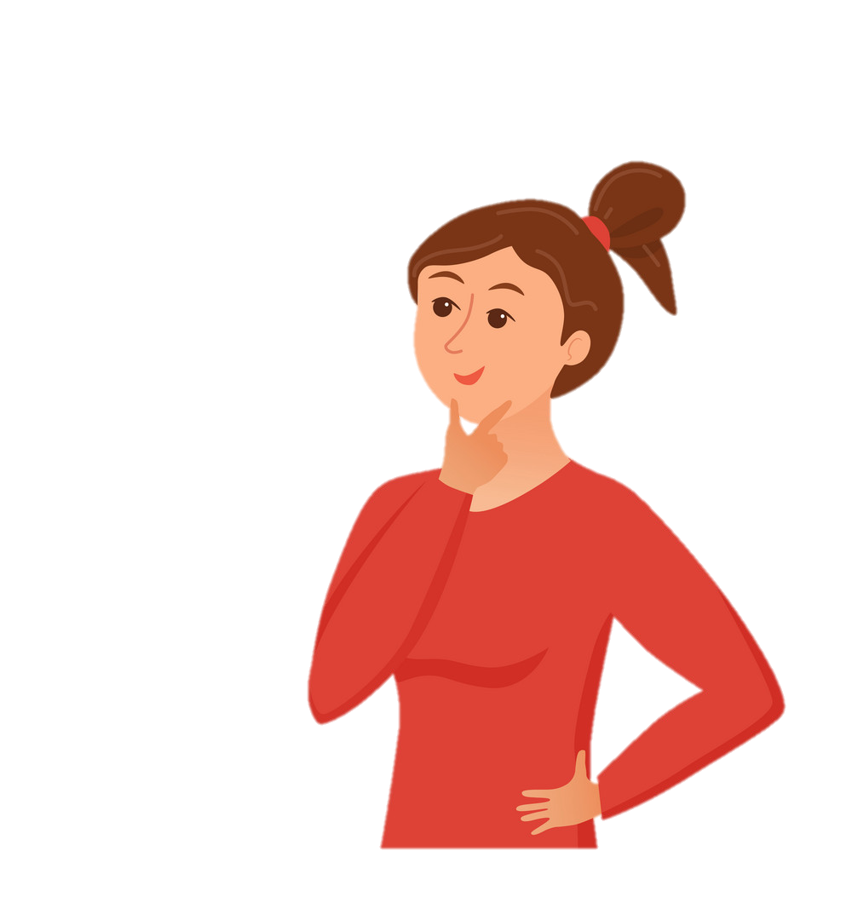
Ką galiu padaryti dabar, kad kiti jaustųsi geriau?

Slide 9
,,Aš galiu juos paguosti, jei jiems liūdna, galiu palaikyti, padėti padaryti tai, ko jie nespėja.“
Gabija B., 6 kl.
,,Galėčiau išklausyti draugą ir pasistengti suprasti jo emocijas.“
Danielius G., 7 kl.
,,Aš galiu pakalbėti apie atsitikusią situaciją ir patarti, nuraminti, pralinksminti, pasiūlyti kartu pasivaikščioti, užsiimti kokia nors malonia veikla.
Karolina, 6 kl.
,,Netrukdyti jiems, leisti pabūti vieniems. Jei jiems reiks pagalbos, padėti, paguosti.
Eimantas, 6kl.
,,Galiu jiems netrukdyti, padėti, jei reikia - paguosti ir pradžiuginti, galiu pasikalbėti ir išklausyti.“
Arnas , 6kl.
,,Pasakyti komplimentą.“
Austėja Ž.

Slide 10
,,Galėčiau pagirti juos, kad gerai sekasi mokslai.“
Armandas, 6 kl.
,,Daryti gerą įtaką artimiesiems.“
Eimantė, 6 kl.
,,Jei sunku, galiu paguosti, išklausyti, pasikalbėti. Jei žmogui nebeliko pasitikėjimo savimi, galiu padrąsinti, pasakyti gerų žodžių. Kad aplinkiniai jaustųsi gerai, juos gerbiu ir elgiuosi tinkamai.“
Ema, 7kl.
,,Suteikčiau laimės, džiaugsmo.“
Konstantin, 6kl.

Slide 11
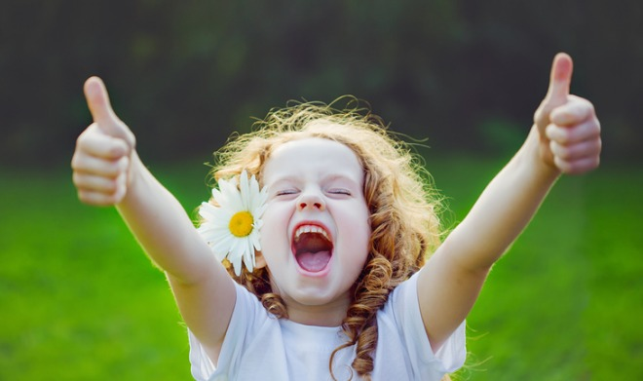
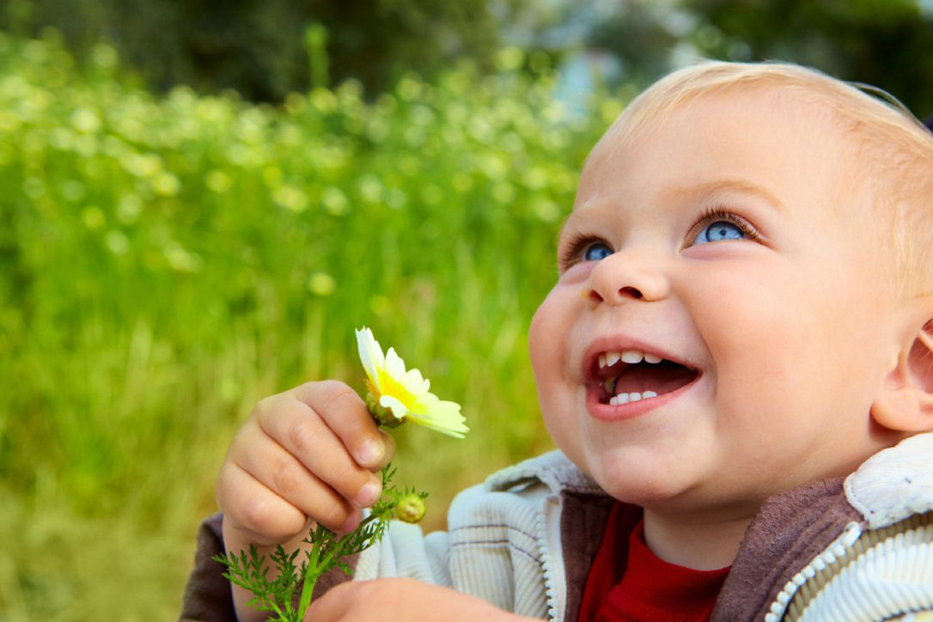
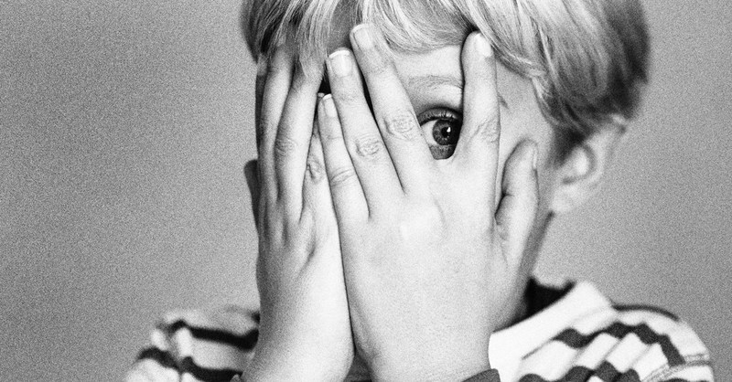
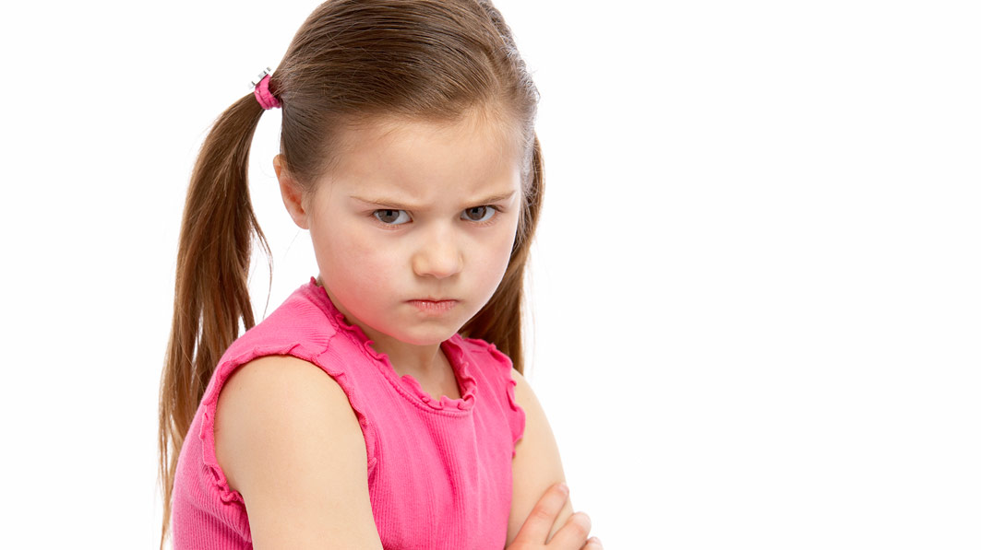
PIEŠIAME LAIMĘ, BAIMĘ, PYKTĮ, DŽIAUGSMĄ

Slide 12
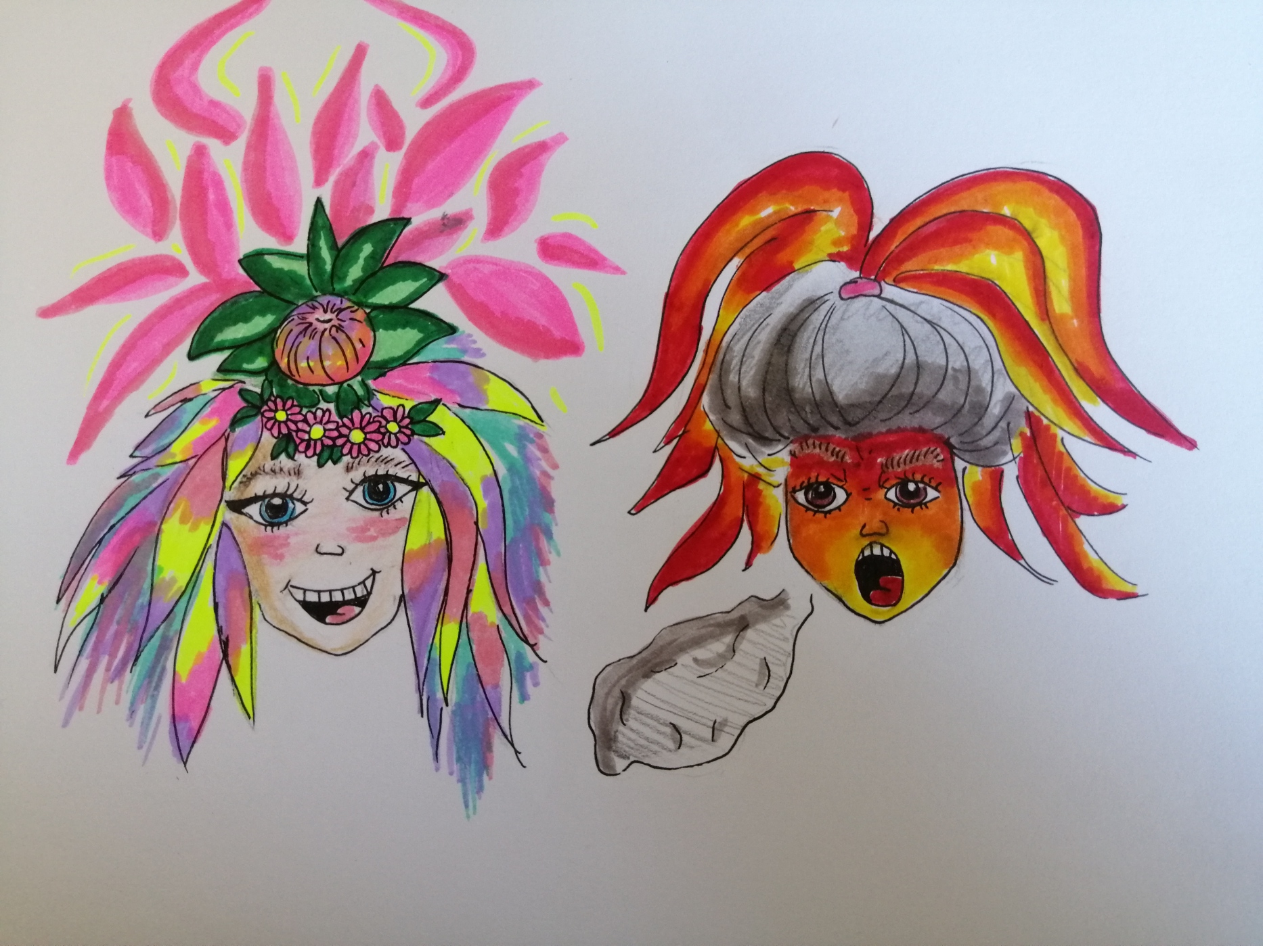
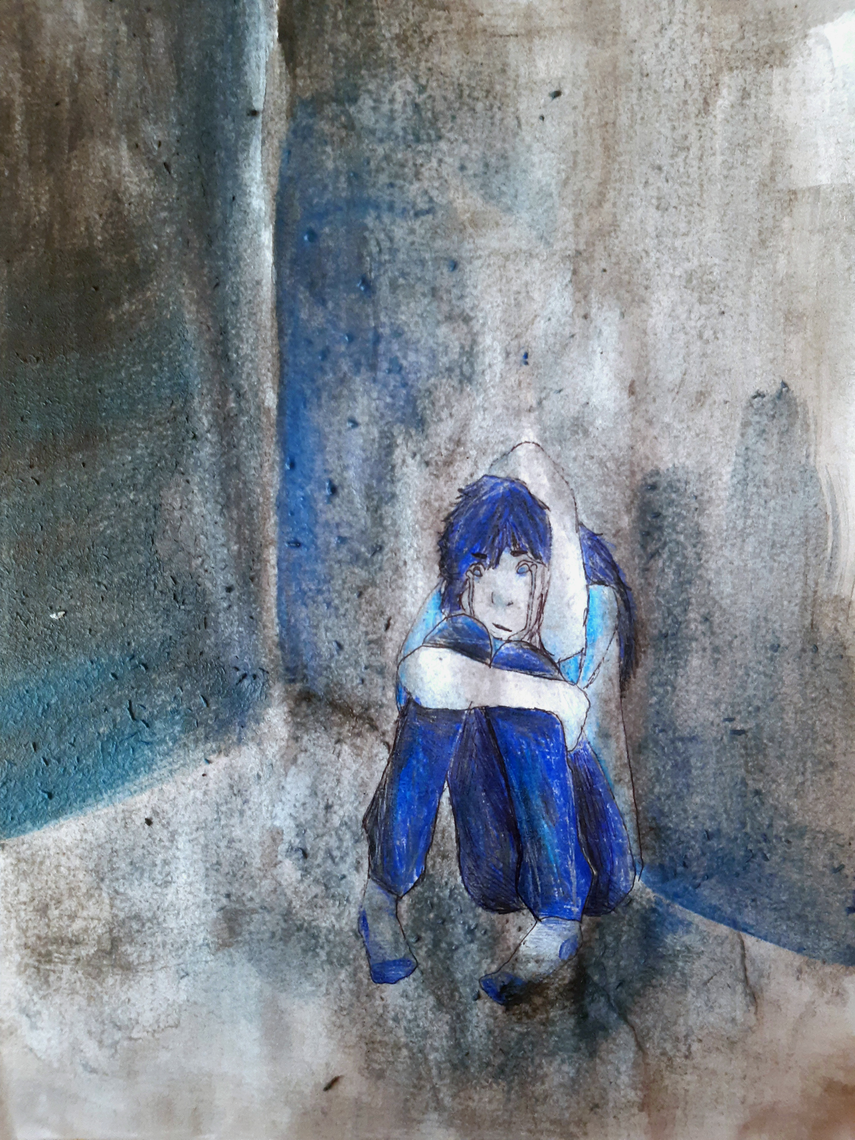
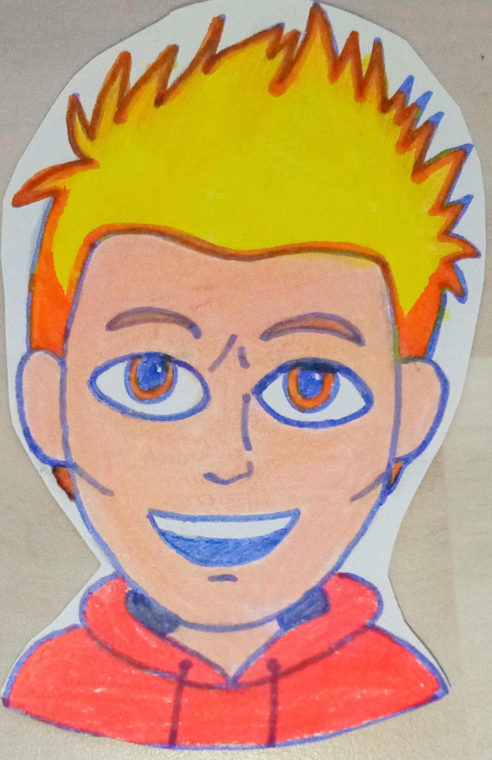
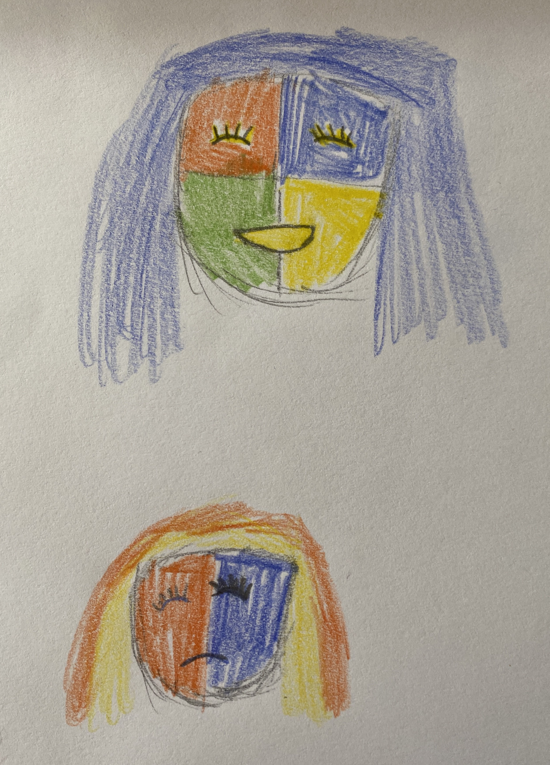
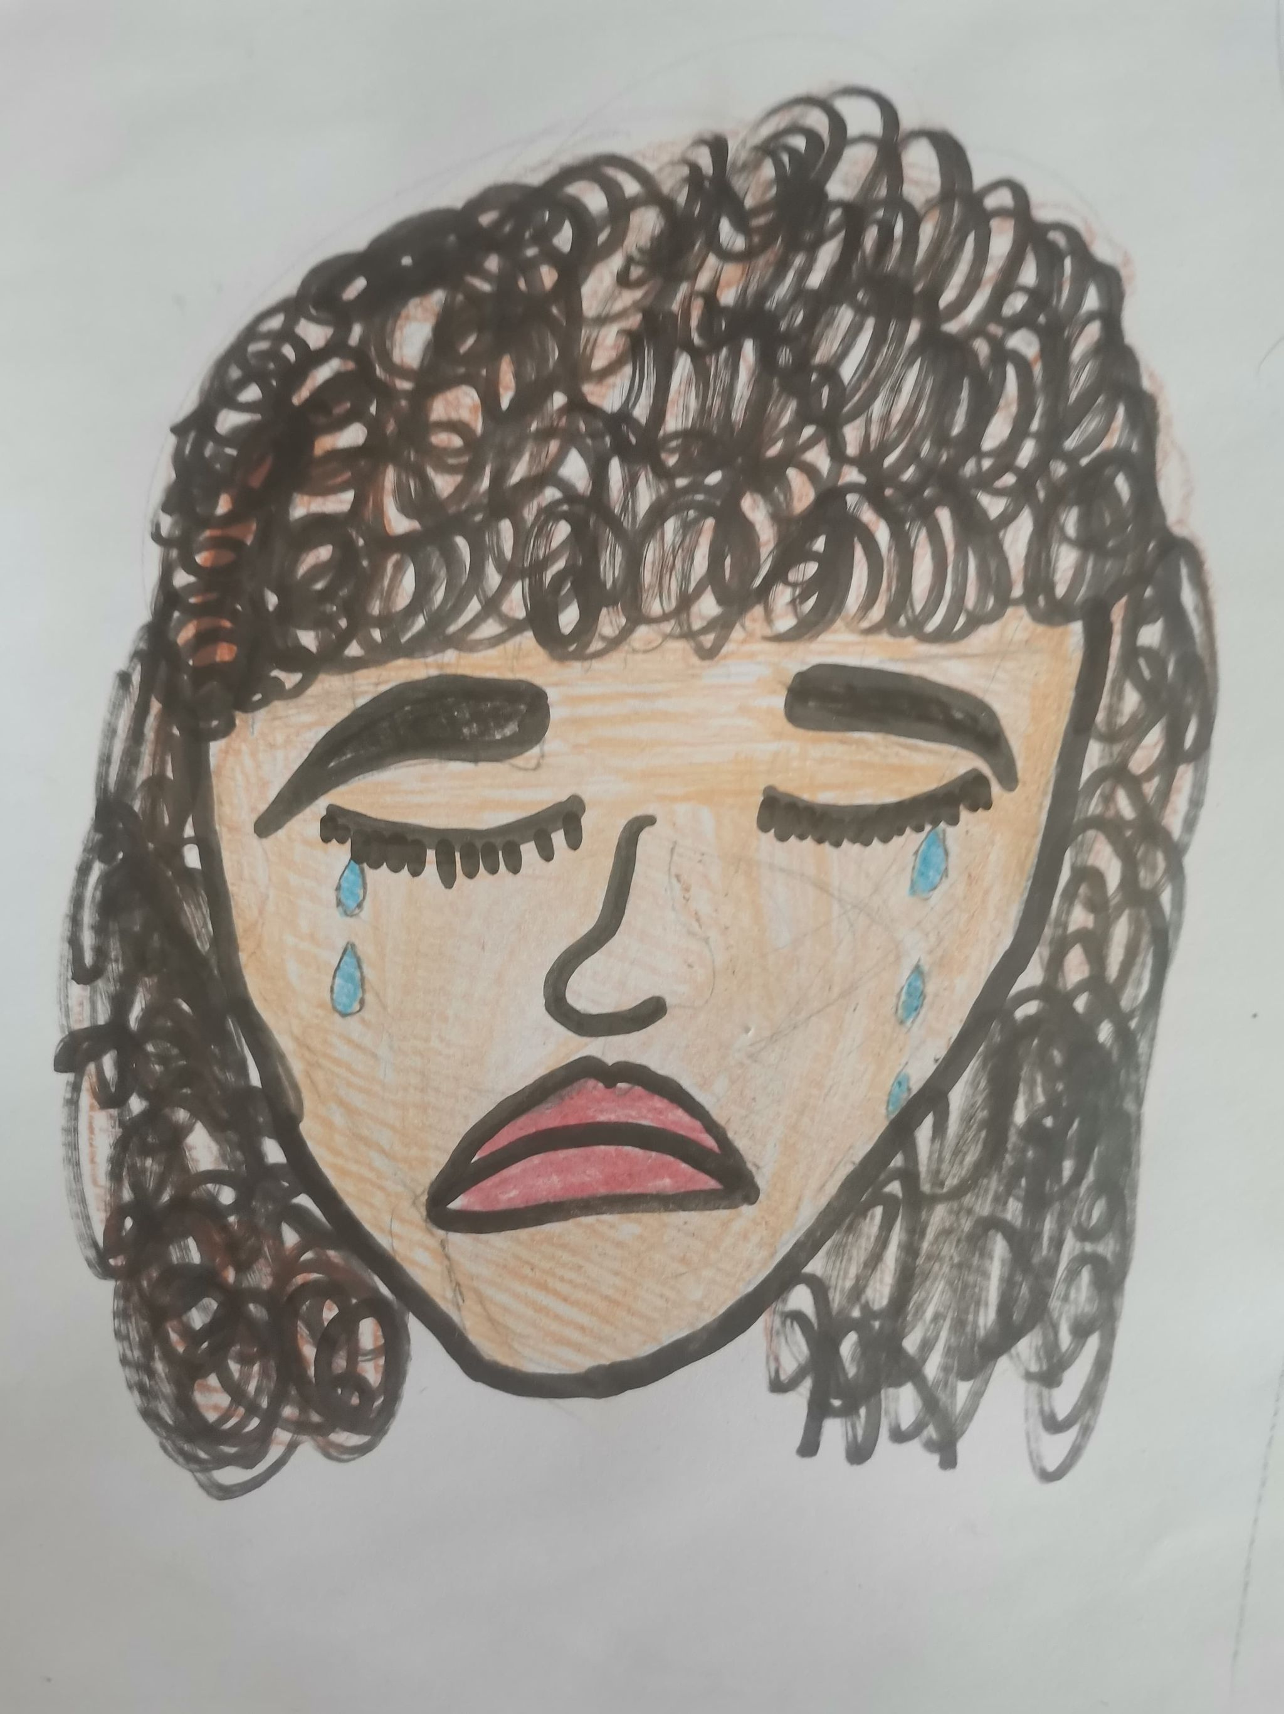
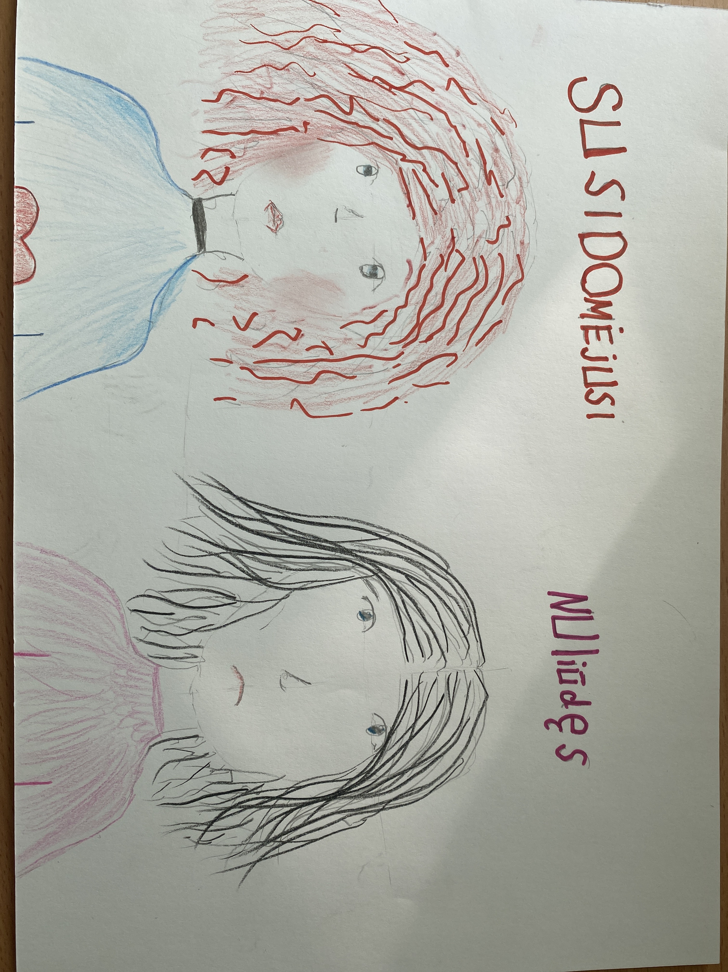
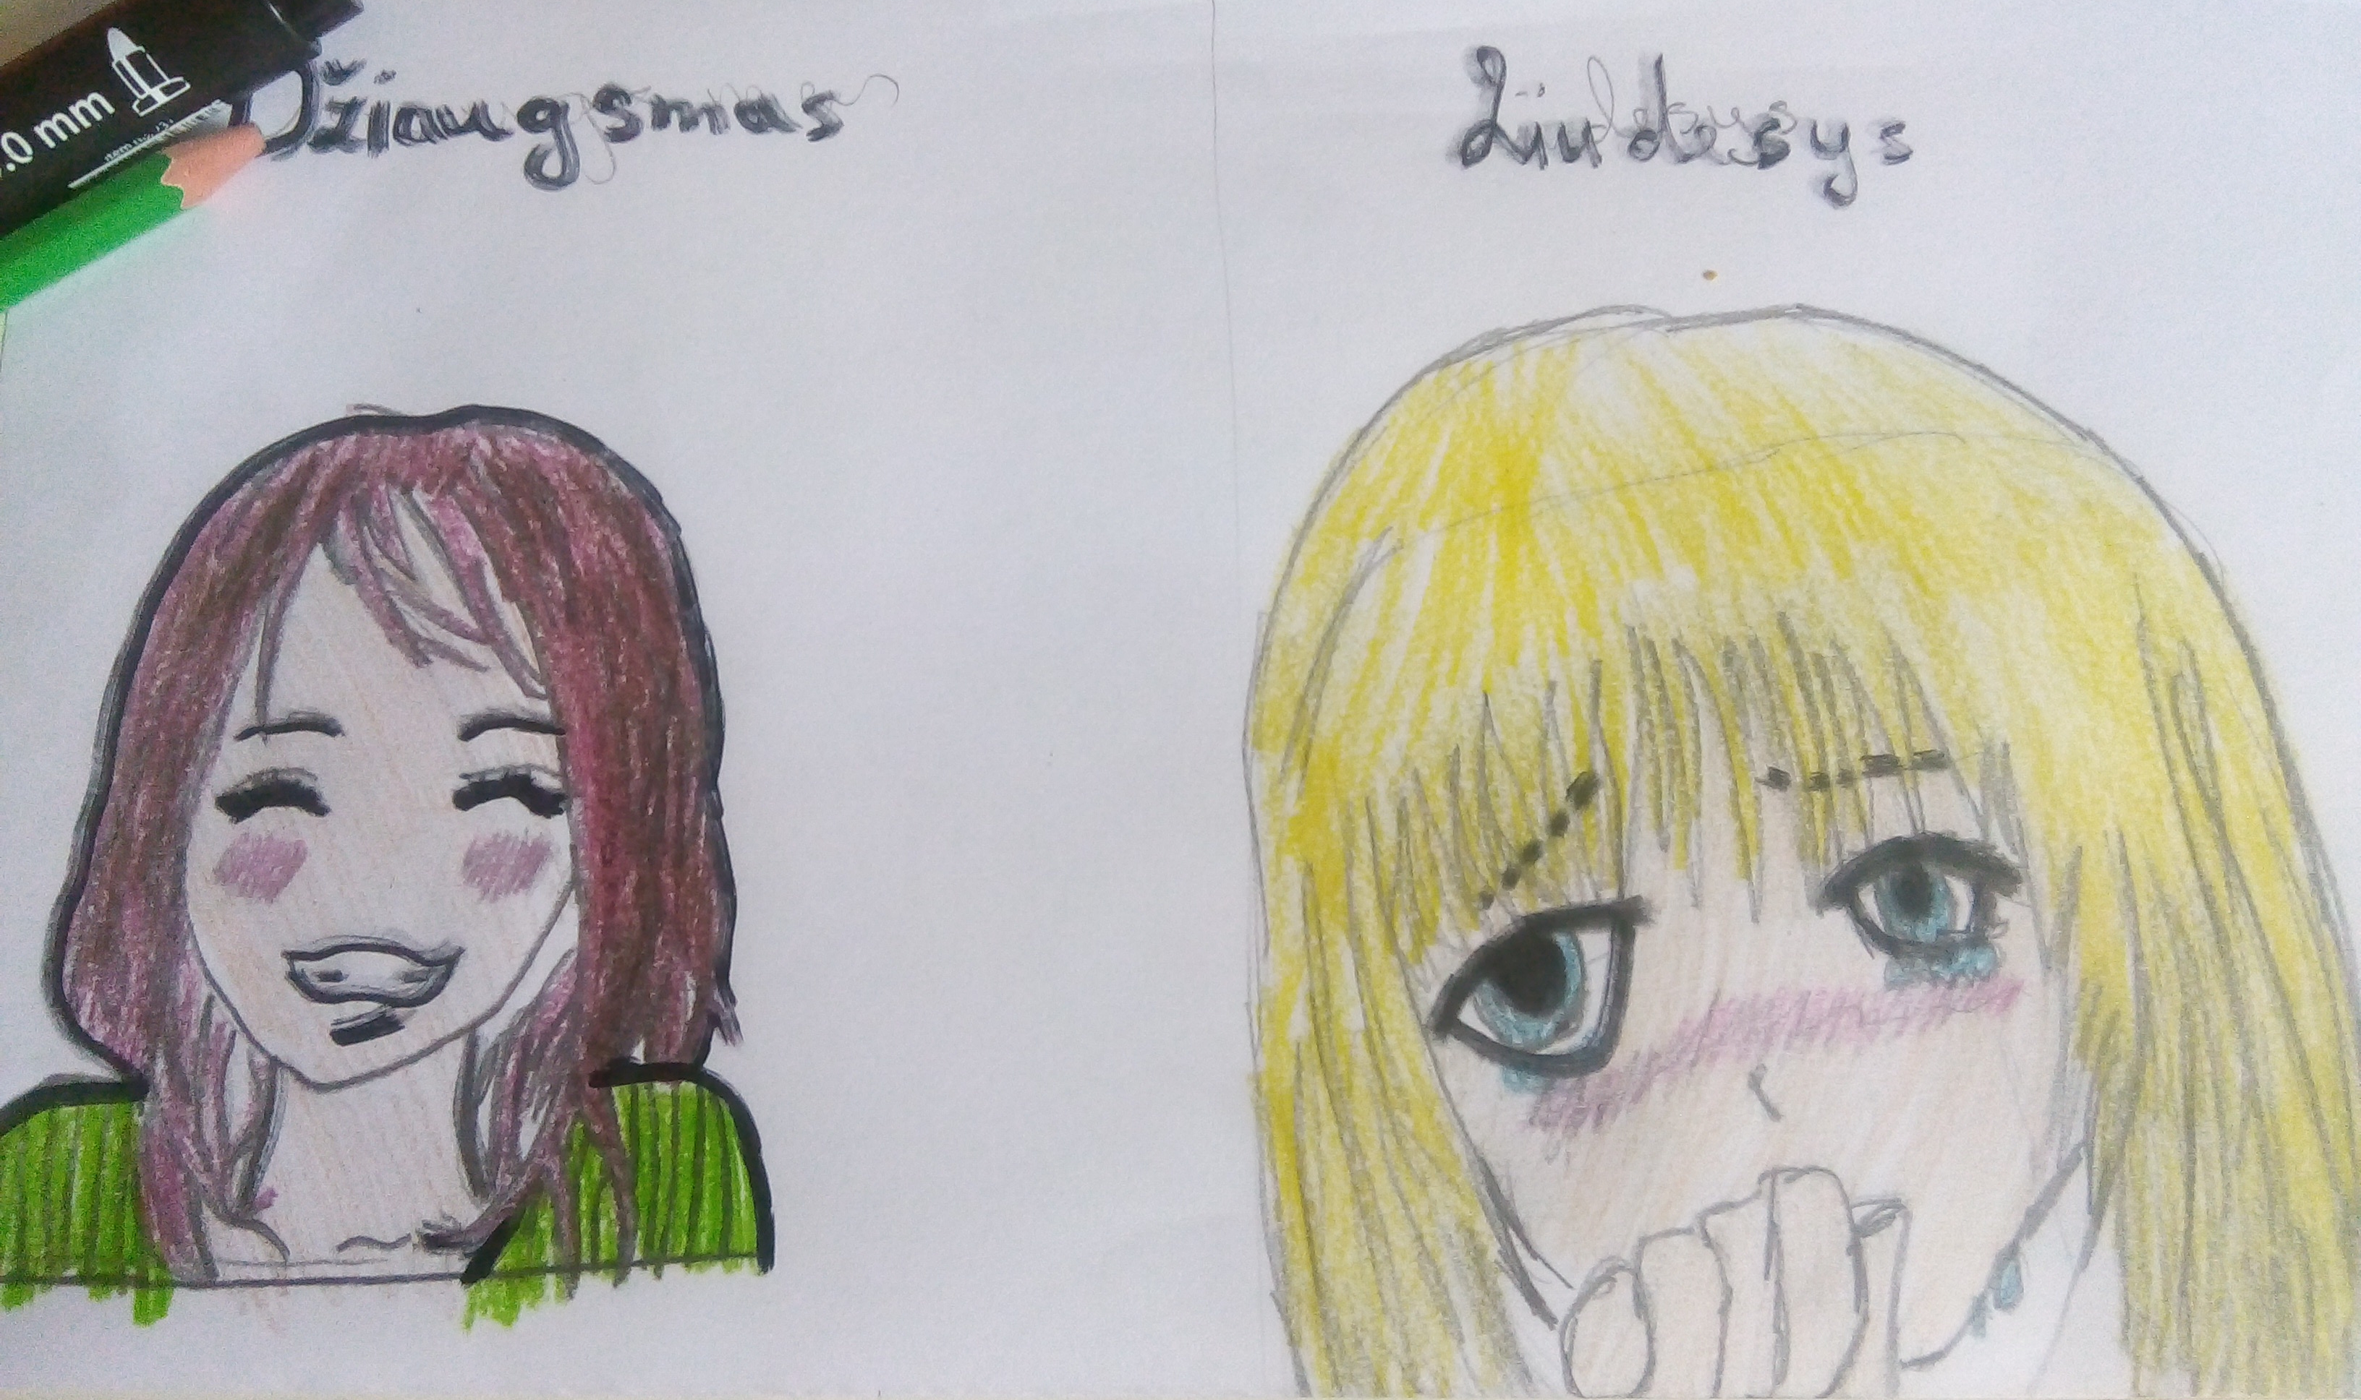
Ema
Konstantin
Greta
Kristina
Atlanta
Gabija
Arnas

Slide 13
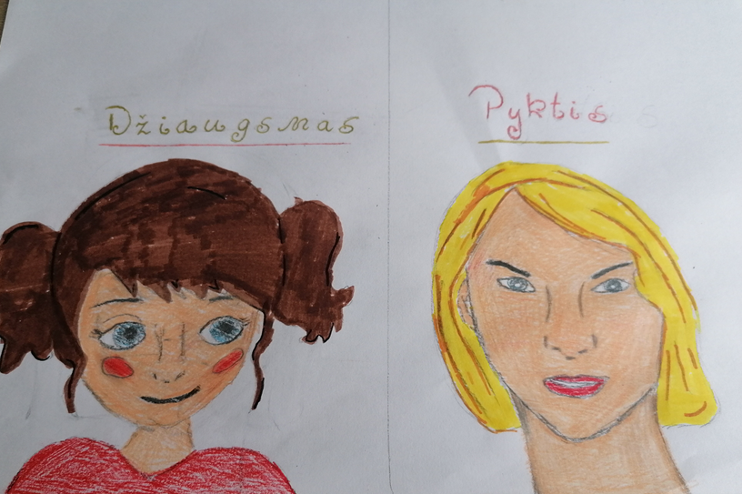
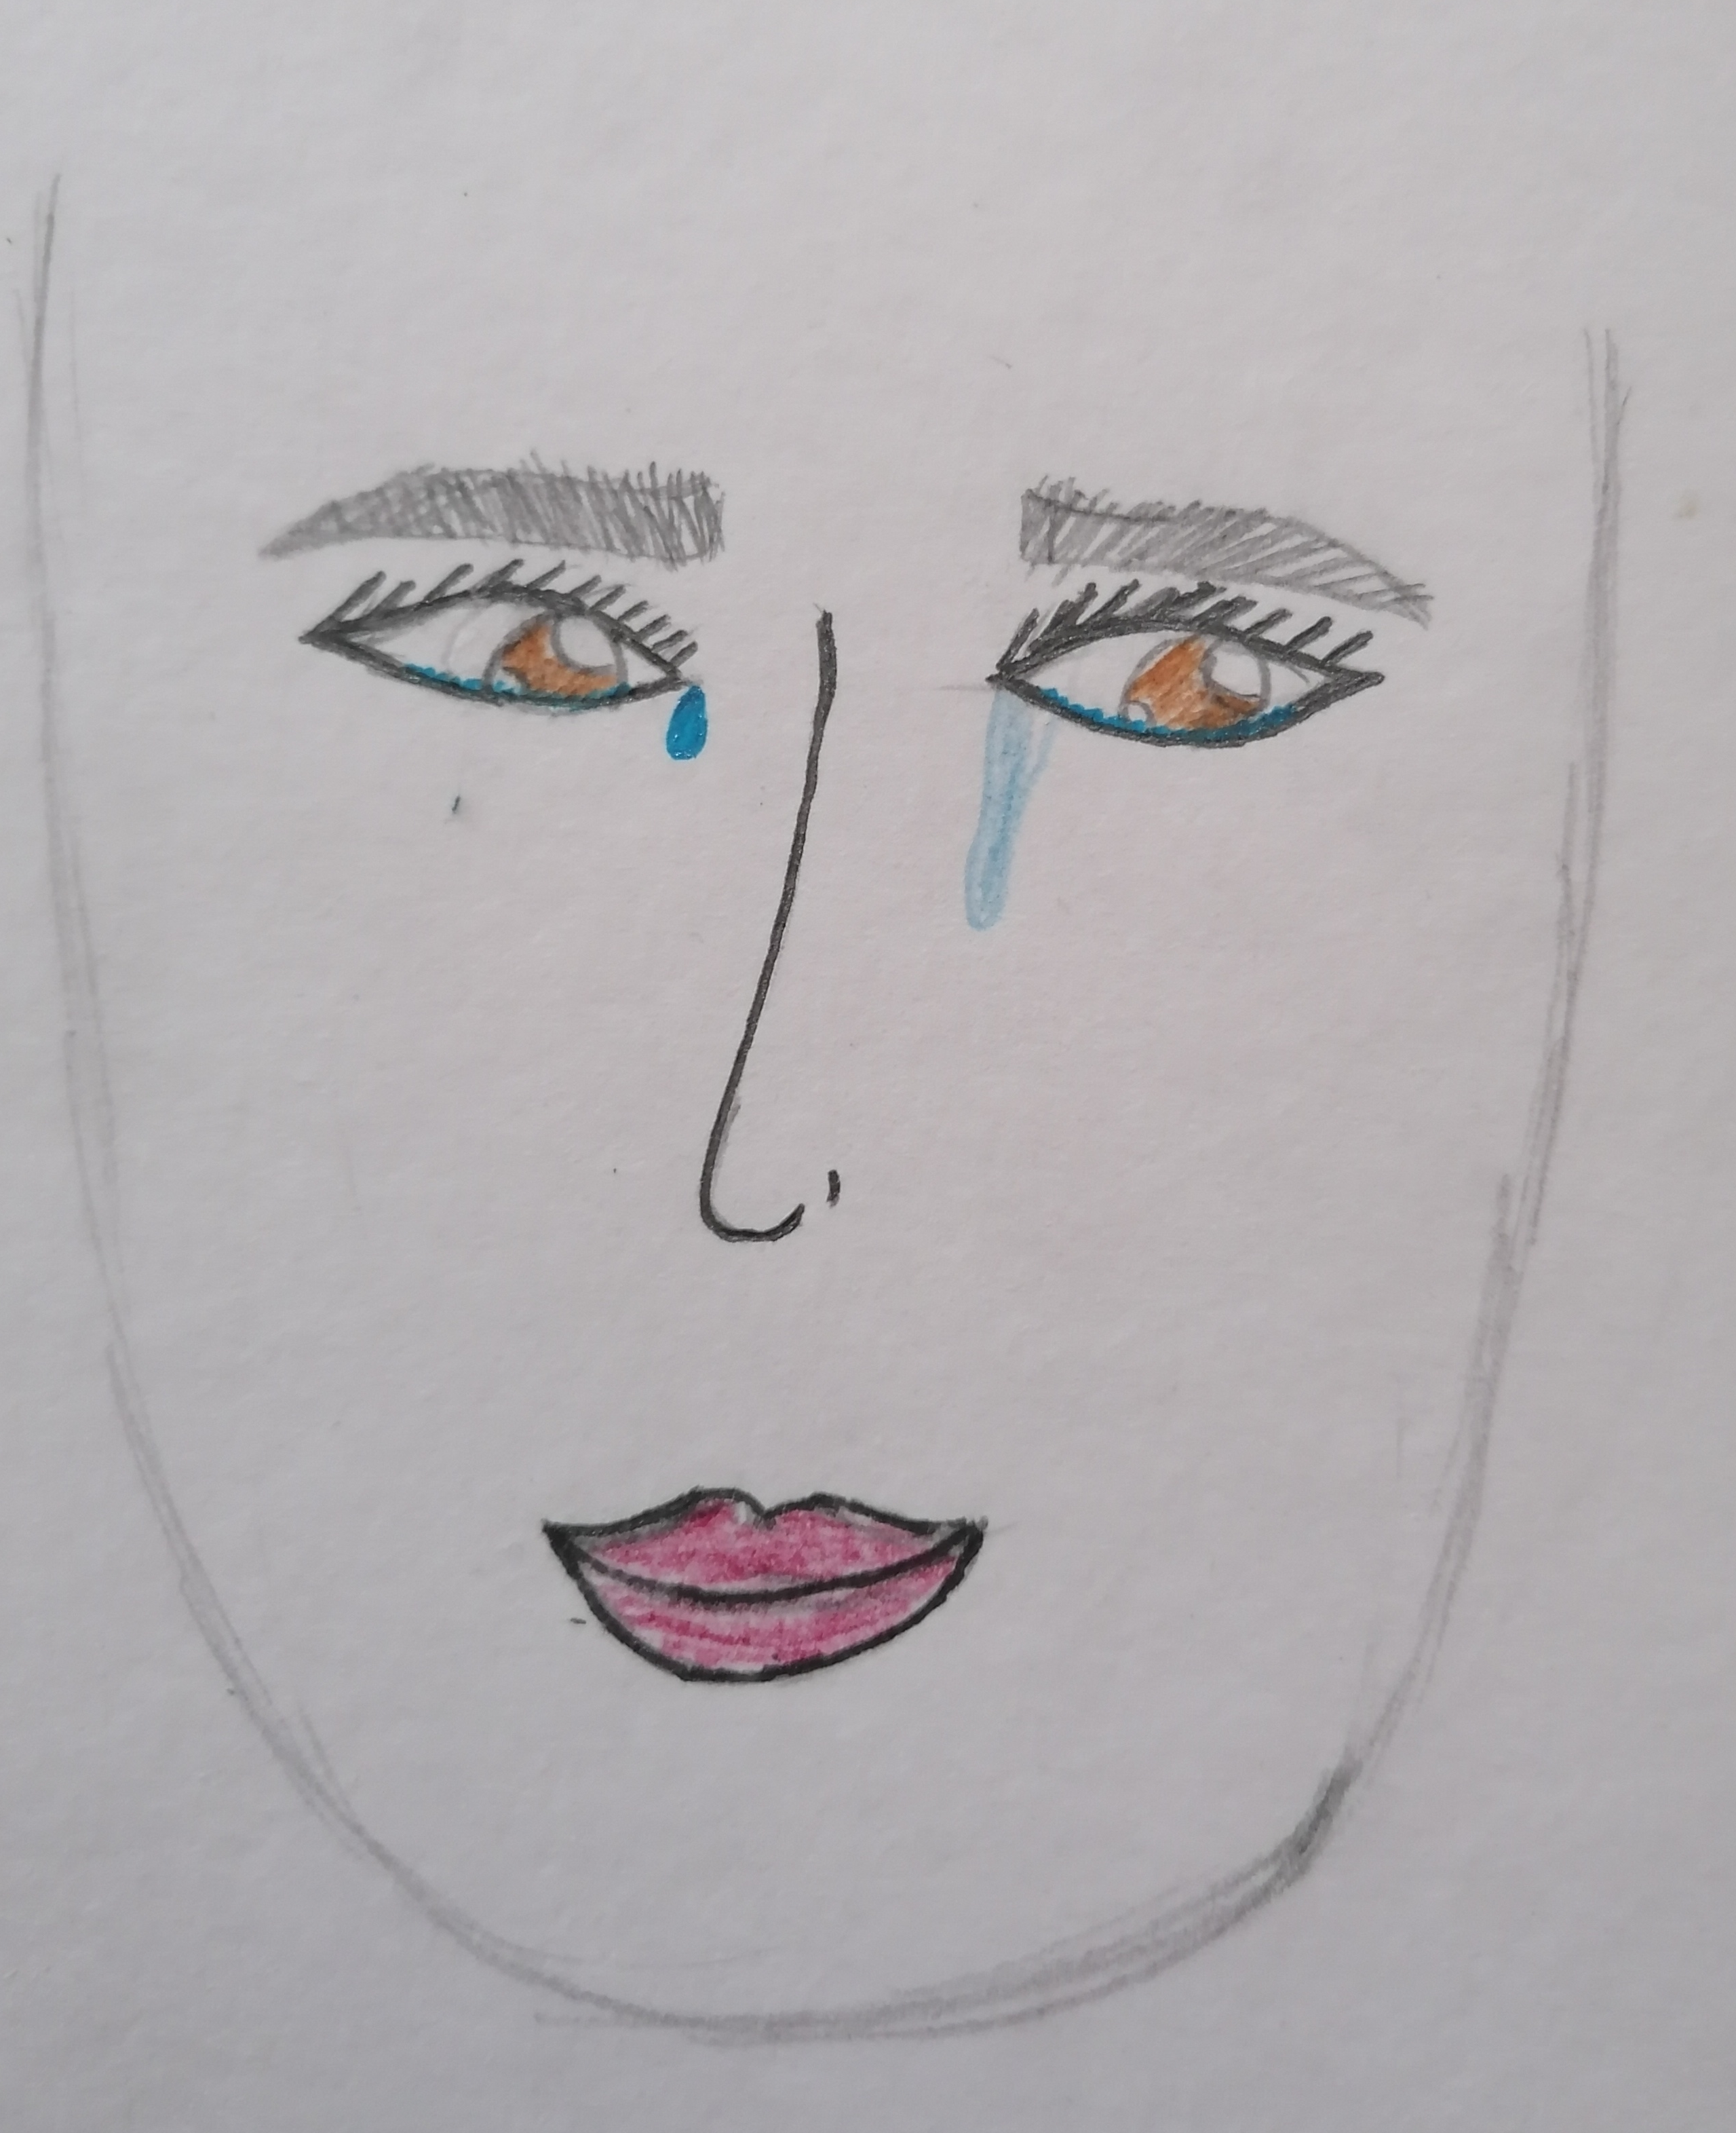
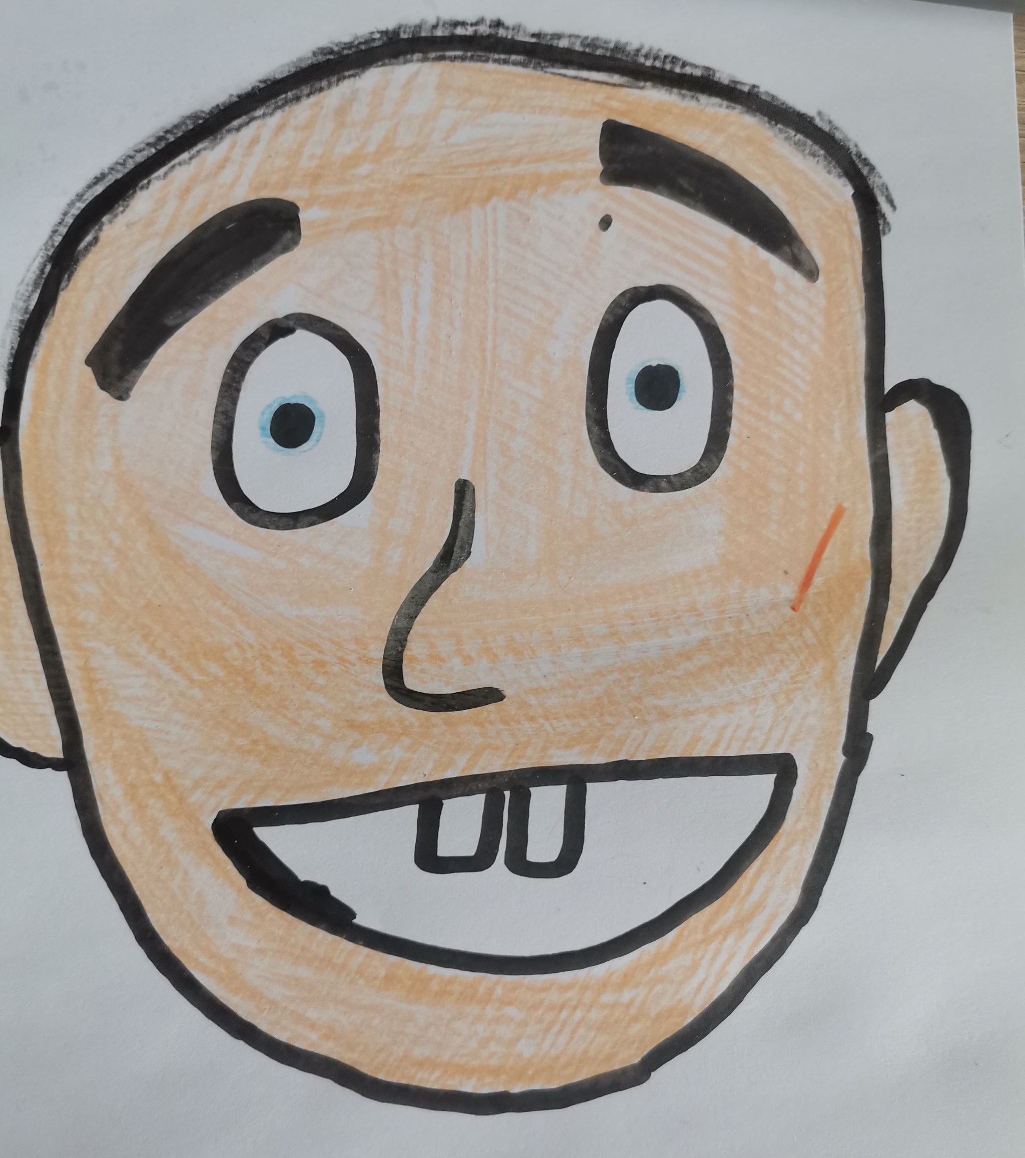
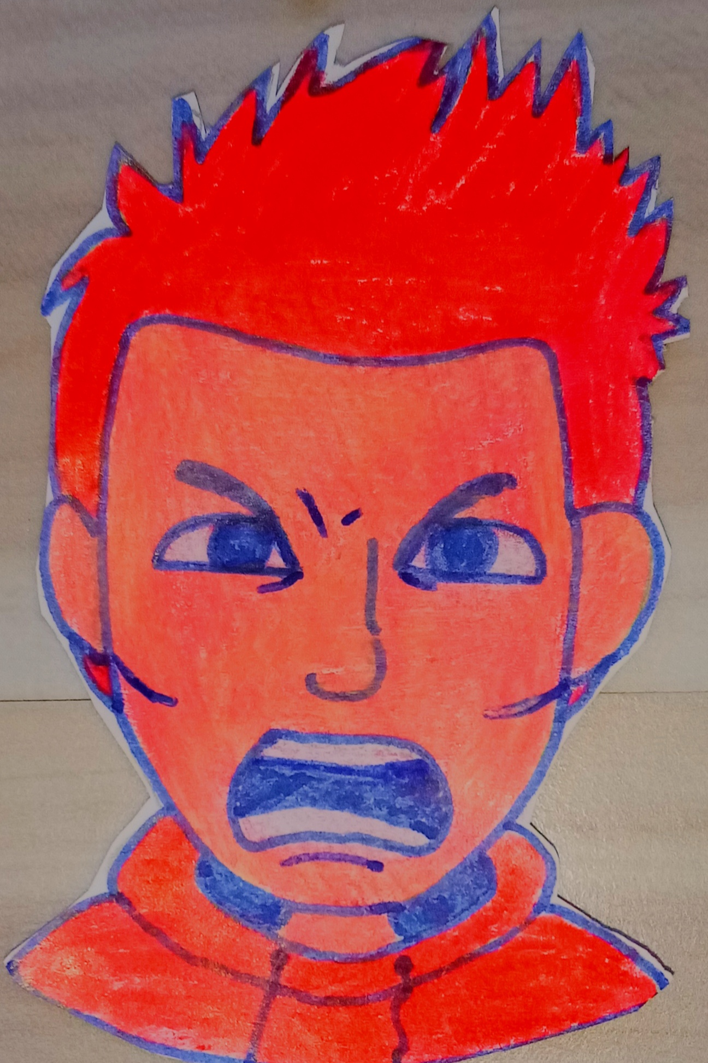
Karolina
Emilija
Arnas
Konstantin

Slide 14
,,Jausmai niekada nesilaiko įsikibę į mus. Tai mes į juos įsikimbame. Jausmams, kaip ir kiekvienai galiai, tereikia tekėti laisva srove. O mes pastveriame juos ir neleidžiame. Tad paleiskime, tegul jie sau teka!”
JOE VITALE

